Slide 1
Муниципальное бюджетное дошкольное образовательное учреждение – детский сад №419
Развитие и коррекция межполушарного взаимодействия у дошкольников
Подготовила педагог-психолог
Гурьева Е.А.

Slide 2
ДЫХАТЕЛЬНЫЕ УПРАЖНЕНИЯ

Slide 3
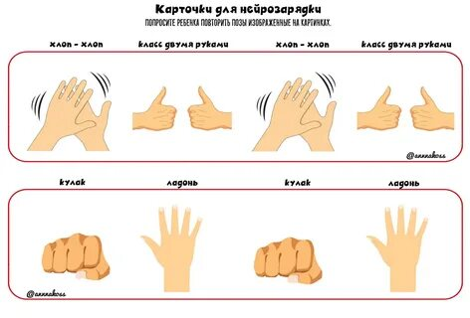
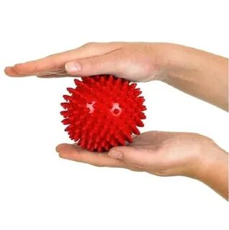
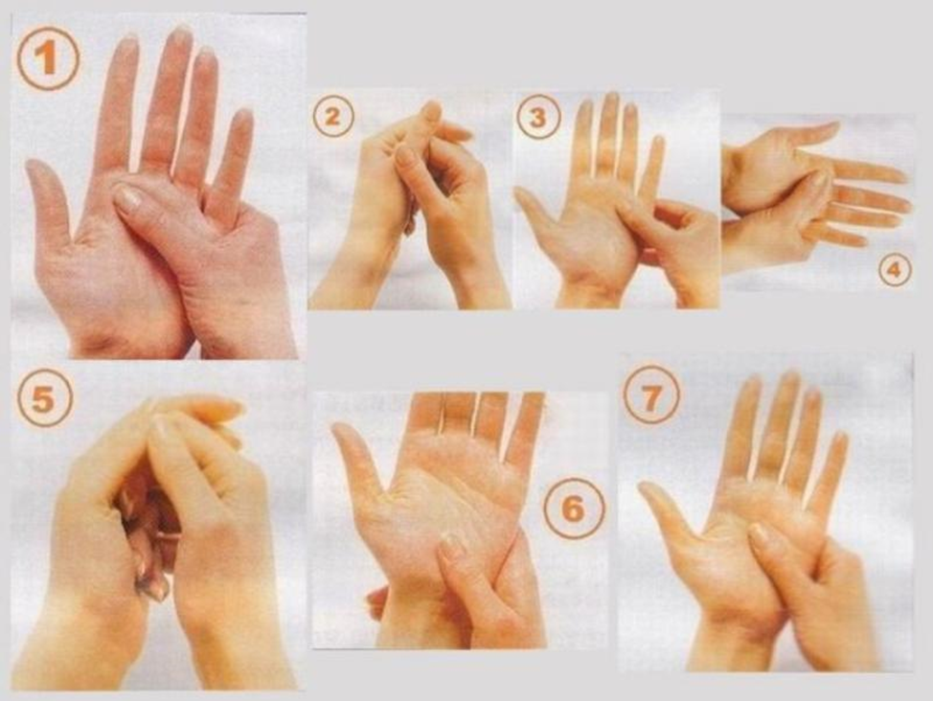
Массажи. Пальчиковая гимнастика

Slide 4
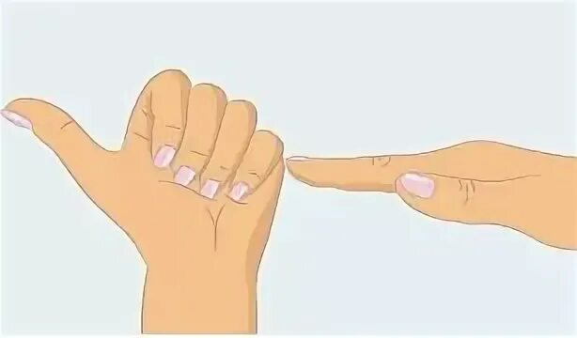
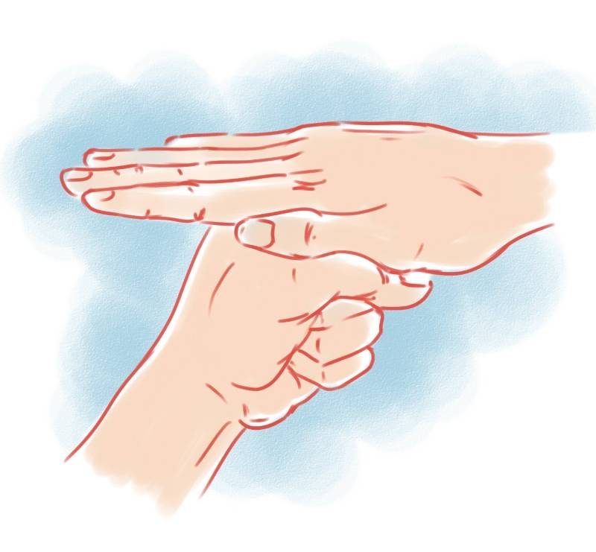
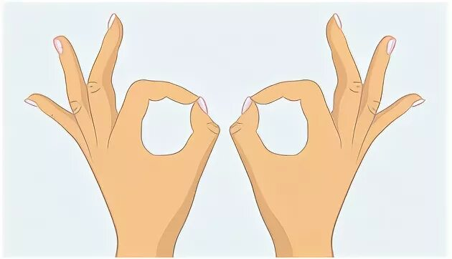
Игры и упражнения на разнотипичное согласование движений рук Кинезиологические упражнения

Slide 5
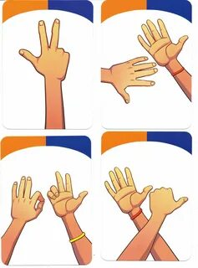
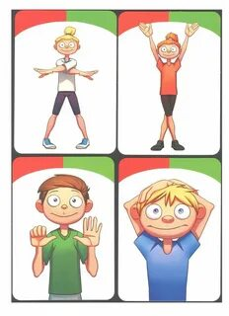
Игры, направленные на психомоторное развитие

Slide 6
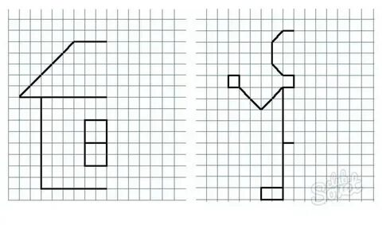
Рисование двумя руками Зеркальное рисование

Slide 7
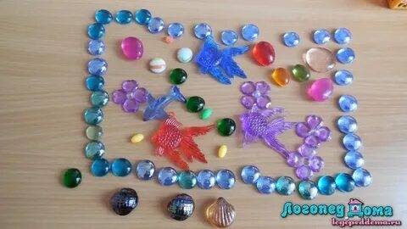
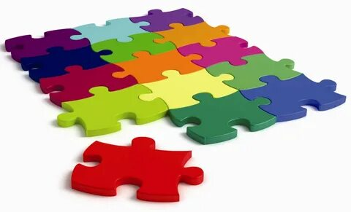
Игры и задания на активизацию работы мозга Конструирование на плоскости из разных материалов

Slide 8
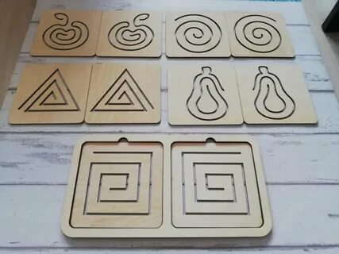
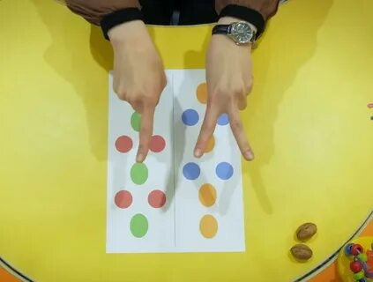
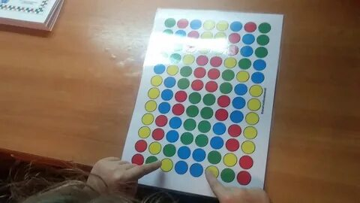
Нейродорожки

Slide 9
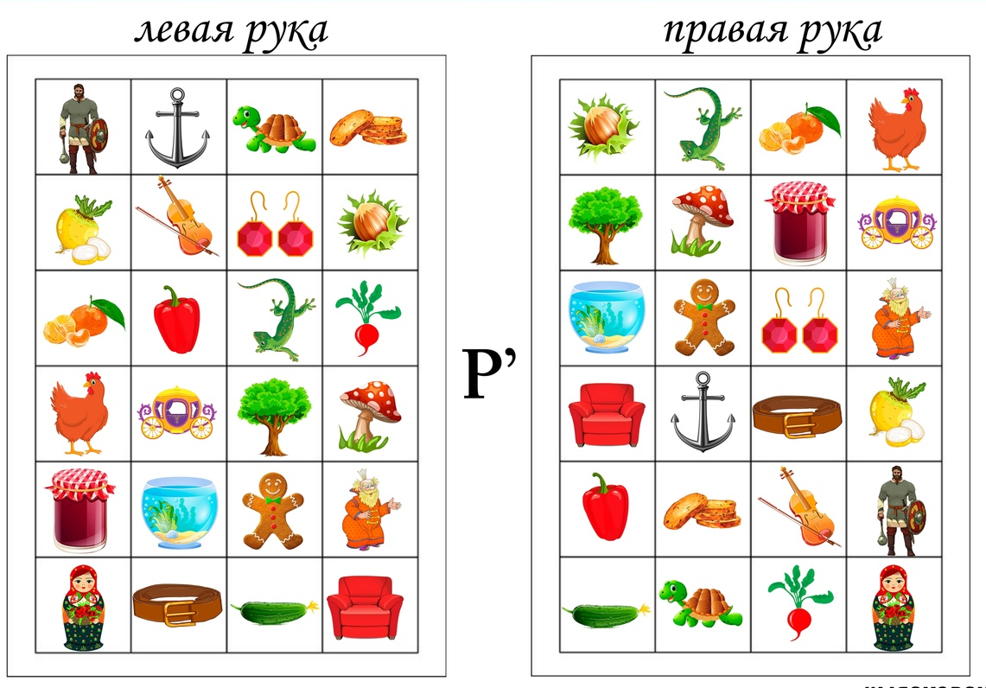
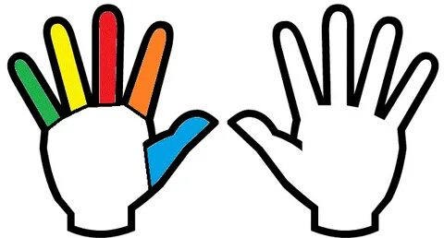
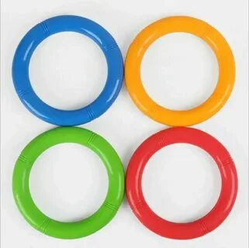
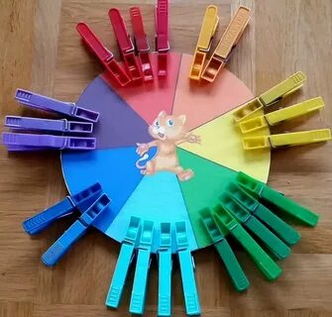
Игры «Двумя руками»

Slide 10
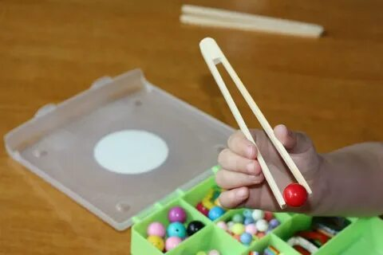
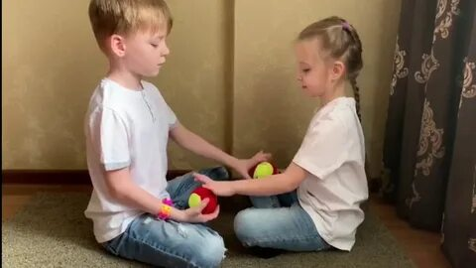
Игры с различными предметами

Slide 11
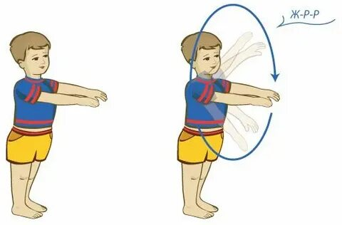
Кинезиологические упражнения двигательной активности

Slide 12
Глазодвигательные упражнения, упражнения для координации работы глаз и рук

Slide 13
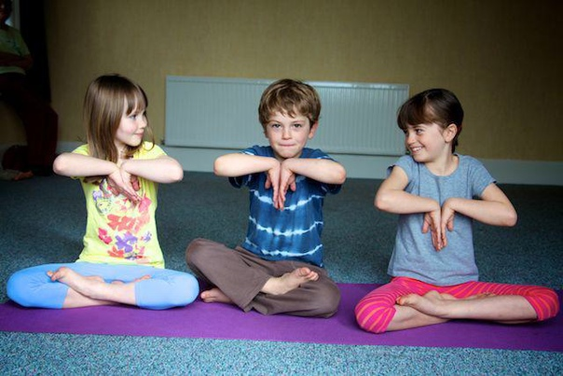
Упражнения на релаксацию

Slide 14
Занимательная кинезиология для взрослых
А Л | Б П | В П | Г О | Д Л
Е Л | Ж О | З П | И Л | К П

Slide 15
«Назови правильно цвет»
ЧЕРНЫЙ КРАСНЫЙ ЖЁЛТЫЙ
СИНИЙ КОРИЧНЕВЫЙ РОЗОВЫЙ
БЕЖЕВЫЙ ЧЕРНЫЙ ЗЕЛЕНЫЙ
ЖЕЛТЫЙ СЕРЫЙ ФИОЛЕТОВЫЙ
КРАСНЫЙ ЧЕРНЫЙ САЛАТОВЫЙ
СИНИЙ ЗЕЛЕНЫЙ МАЛИНОВЫЙ

Slide 16
Спасибо за внимание!

